Slide 1


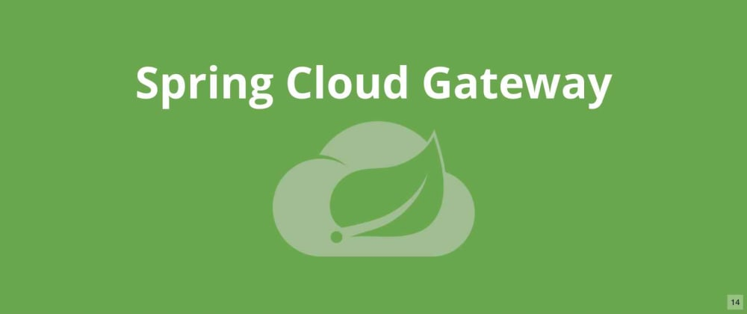

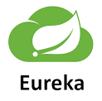










Client
Client Load Balance
사용자
NginX
Log aggregation
Log system
Config setting
elk
API GATEWAY
Spring Cloud Gateway
Spring Cloud Config
서비스 등록 및 발견
서비스 모니터링
인증
JWT+ Spring Cloud OAuth2
Metrics
Spring Boot Admin
Spring Eureka
Microservices
내부 서비스 요청 : Feign +JWT
메시지 큐 센터
service
service
service
service
분산 콜 체인 모니터링
RABBITMQ
Collection
Auth
UI
Gateway
사용자 관리
ZIPKIN
문제 관리
시험 관리
시험 결과 관리
+
r/w
캐시
Spring Cloud Sleuth
hazelcast
Message-Que Upload & Download
배포
GitLab
Container
Docker
+
GitLab
Kubernetes
DB

